Slide 1
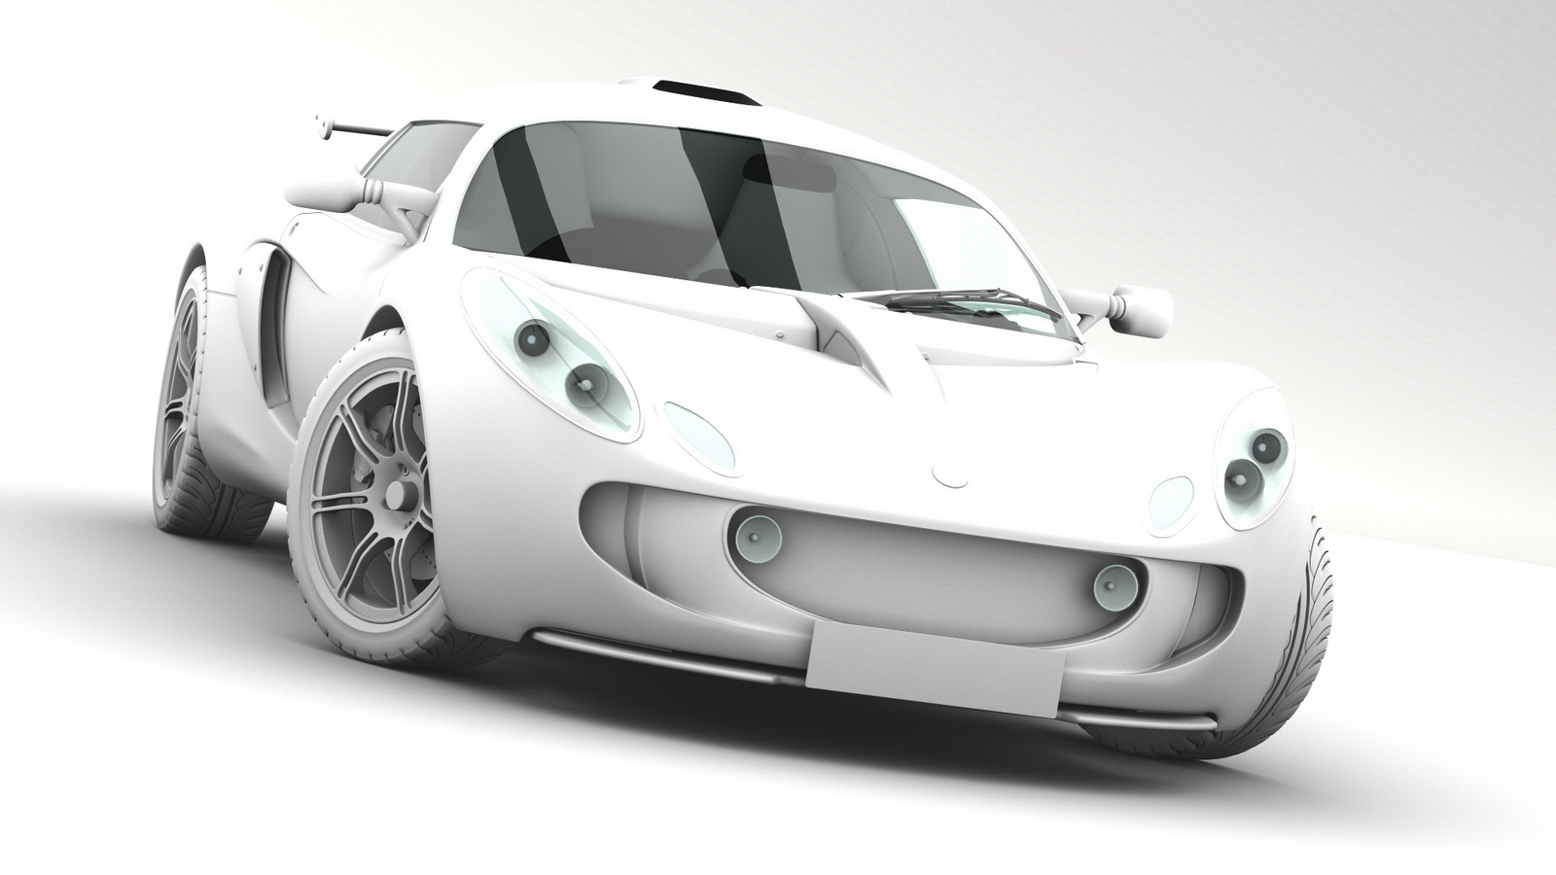

UNIVERSIDAD AUTONOMA DEL ESTADO DE MEXICO
UNIDAD ACADÉMICA PROFESIONAL TIANGUISTENCO
Ingeniería en Plásticos
Unidad de Aprendizaje:
“Ingeniería Asistida por Computadora”
Unidad I:
Temas básicos de Mecánica de Cuerpos Rígidos, Transferencia de Calor e Introducción al CAE.
Elaboró:
M. en Ed. Raul Mendez Ramirez
07.02.18

Slide 2
Índice
Temas básicos de Mecánica de Cuerpos Rígidos,
Transferencia de Calor e Introducción al CAE.
  1.1 Temas básicos de Mecánica de Cuerpos Rígidos.
    1.1.1 Primera ley de Newton y Problemas de estática de partículas.
    1.1.2 Segunda y Tercera ley de Newton y Problemas de dinámica de partículas.
    1.1.3 Vibraciones mecánicas y Problemas de Vibraciones.
    1.1.4 Mecánica de Materiales y Problemas de esfuerzo, deformación, torsión, flexión y pandeo.
    1.1.5 Análisis de Armaduras por el método de Nodos.
  1.2 Temas básicos de Transferencia de Calor.
    1.2.1 Leyes de la termodinámica.
    1.2.2 Transferencia de calor por conducción y convección.
  1.3 Introducción al CAE.
    1.3.1 Panorama actual del CAE en México.
    1.3.2 Programas computacionales de CAE actualmente más comerciales.
    1.3.3 Introducción a la Teoría del Elemento Finito.

Slide 3
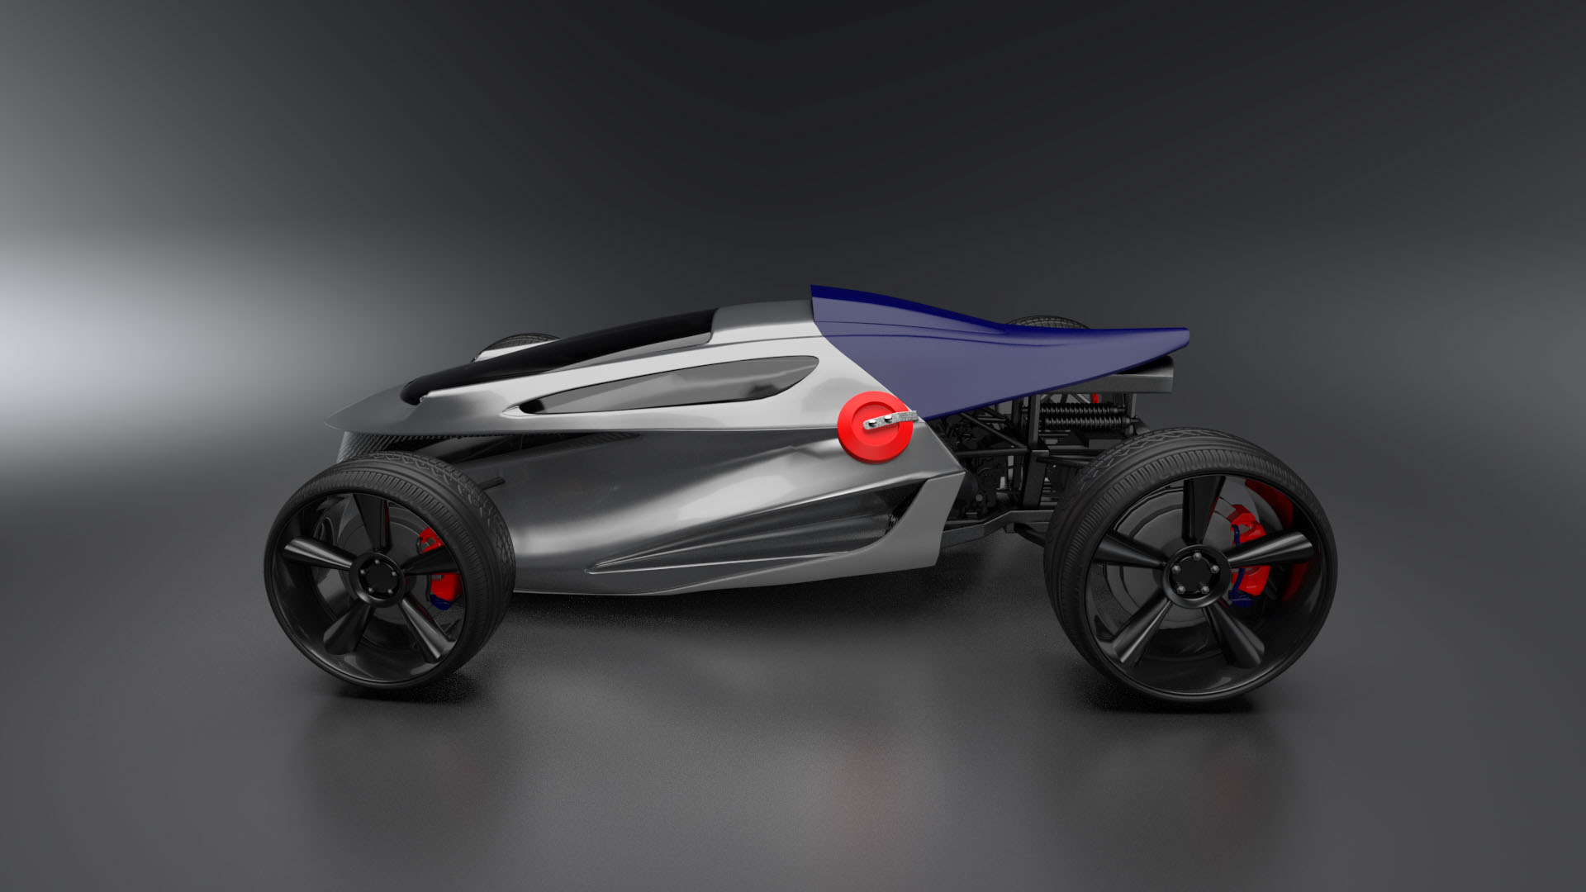
Guion Explicativo
En esta presentación se explica a detalle los temas básicos que requiere la Ingeniería Asistida por computadora, desde su concepción hasta el inicio de un proyecto..
  Abordando Temas básicos de Mecánica de Cuerpos Rígidos, de Transferencia de Calor e introducción al CAE.
    Además de explicar el panorama actual del CAE en México y los programas computacionales de CAE que actualmente son más comerciales.

Slide 4
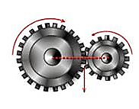
  1.1. Temas básicos de Mecánica de Cuerpos Rígidos.
La Mecánica es la ciencia que describe las condiciones de reposo y movimiento de los cuerpos que se encuentran sometidos a cargas. Se divide en tres grandes áreas que son:
Estática: Se encarga de estudiar los cuerpos que se encuentran en equilibrio o en condición de reposo.
Dinámica: Estudia el movimiento de los cuerpos considerando cada una de las causas que los producen.
Mecánica de Cuerpos Rígidos
Que a su vez se subdivide en;
Mecánica de Cuerpos Deformables
Mecánica de los Fluidos

Slide 5
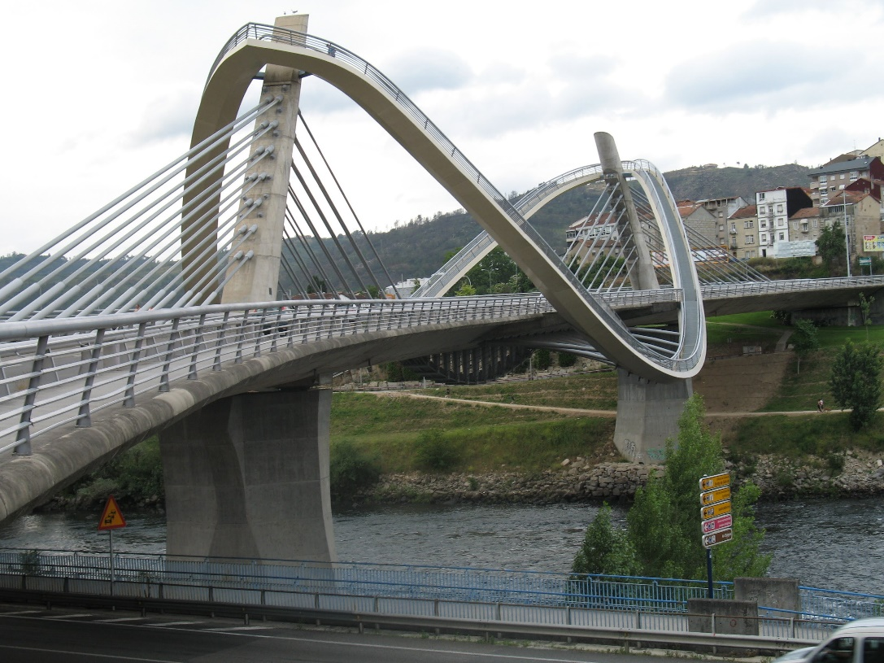
    1.1.1. Primera ley de Newton y Problemas de estática de partículas.
Primera ley de Newton: un objeto en reposo permanece en reposo o, si está en movimiento, permanece en movimiento a una velocidad constante, a menos que una fuerza externa neta actúe sobre él.
Una parte importante de la física trata de los objetos y sistemas que se encuentran en reposo y que permanecen en este estado . A esta rama de la física se le llama Estática. Ahora es preciso tener en cuenta las fuerzas y su acción sobre los cuerpos. Por tanto, es importante conocer los puntos de aplicación de dichas fuerzas, ya que de ellos depende el tipo de movimiento o el reposo resultante.

Slide 6
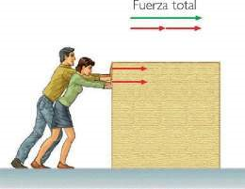
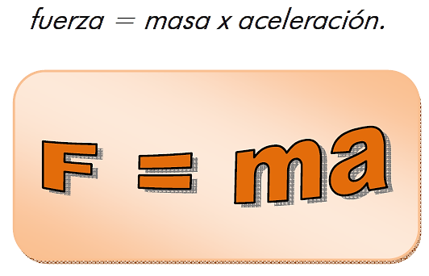
    1.1.2. Segunda y Tercera ley de Newton y Problemas de dinámica de partículas.
PRINCIPIO DE MASA (SEGUNDA LEY DE NEWTON)
“La masa es la mayor o menor inercia que posee un cuerpo. La masa es una propiedad constante o invariante de cada cuerpo(dentro del campo de la mecánica racional, la teoría de la relatividad pone en evidencia la variación de la masa)“
“La aceleración adquirida por un cuerpo es proporcional a la fuerza aplicada.”

Slide 7
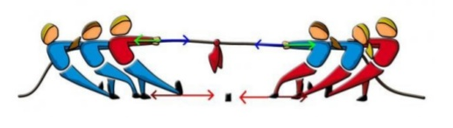
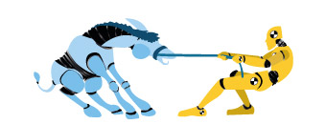
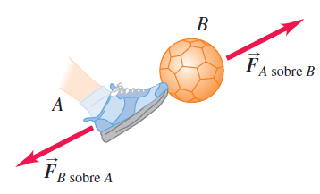
    1.1.2. Segunda y Tercera ley de Newton y Problemas de dinámica de partículas.
PRINCIPIO DE ACCIÓN Y REACCIÓN (TERCERA LEY DE NEWTON)
“A toda fuerza – Acción – ejercida de un cuerpo sobre otro, este se opone, sobre aquel, otra de igual intensidad y sentido contrario – Reacción -; o también: Si un cuerpo ejerce sobre otro una fuerza, el segundo ejerce siempre sobre el primero otra fuerza de igual intensidad pero sentido contrario. La primera se denomina acción y la segunda reacción.”
Ej. Al empujar un mueble el proceso que dificulta según cuanto mas pulido este el piso. Ello se debe a que nuestro cuerpo “se afirma” contra el piso (acción) y el piso “reacciona” permitiendo transmitir esa fuerza a través de nuestro cuerpo y mover, en definitiva al cuerpo.

Slide 8
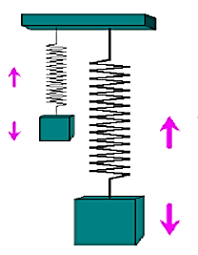
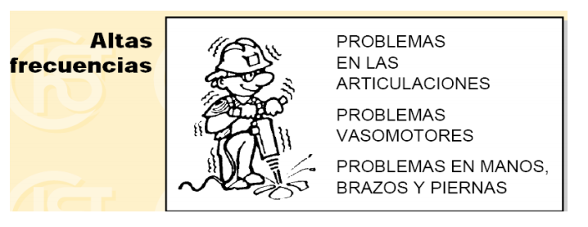
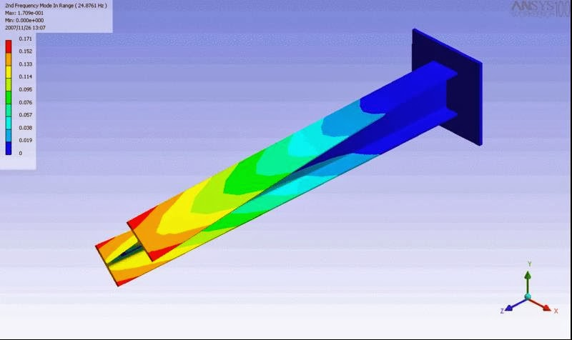
    1.1.3. Vibraciones mecánicas y Problemas de Vibraciones.
Una vibración mecánica puede describirse como el movimiento de un cuerpo sólido alrededor de una posición de equilibrio, sin que se produzca desplazamiento "neto" del mismo. Si el objeto que vibra entra en contacto con alguna parte del cuerpo humano, le transmite la energía generada por la vibración. Esta energía es absorbida por el cuerpo y puede producir en él diversos efectos (no necesariamente perjudiciales) que dependen de las características de la vibración.

Slide 9
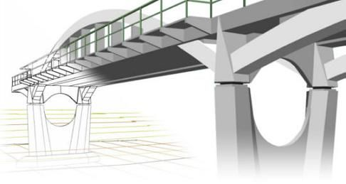
    1.1.4. Mecánica de Materiales y Problemas de esfuerzo, deformación, torsión, flexión y pandeo.
La mecánica de materiales (también llamada resistencia de materiales) es una rama de la mecánica que estudia los efectos internos del esfuerzo y deformación en un cuerpo sólido que está sometido a una carga externa.
Conceptos básicos:
El Esfuerzo está asociado con la resistencia del material del que está hecho el cuerpo.
La deformación es una medida de la elongación que experimenta un cuerpo.
Carga multiaxial. Ley generalizada de Hooke.
Torsion
Flexion Pura
Carga Transversal
Transformaciones de esfuerzos y deformaciones

Slide 10
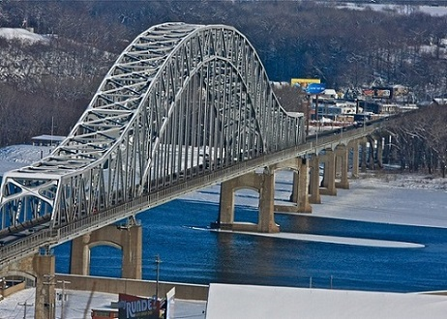

    1.1.5. Análisis de Armaduras por el método de Nodos.
Armadura: Es un tipo de estructura de mayor importancia en ingeniería. Proporciona soluciones tanto prácticas como económicas a muchos problemas, principalmente en el diseño de puentes y edificios. Las armaduras se componen de estructuras planas en dos dimensiones, pero que, varios planos unidos entre sí pueden formar elementos tridimensionales.
Nodos: Son las conexiones entre cada miembro. Las fuerzas que actúan sobre ellos se reducen a un solo punto, porque son las mismas fuerzas transmitidas desde los ejes de los miembros. A través de los nodos nunca se puede atravesar un miembro. Las conexiones en los nudos están formadas usualmente por pernos o soldadura en los extremos de los miembros unidos a una placa común llamada placa de unión.

Slide 11
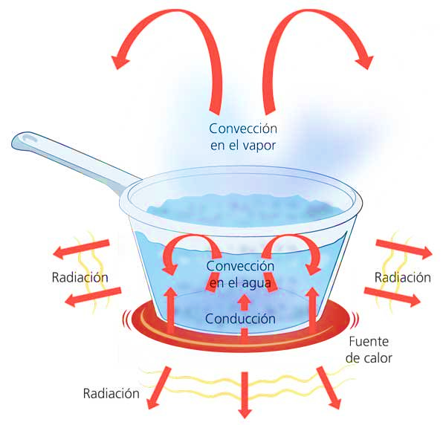
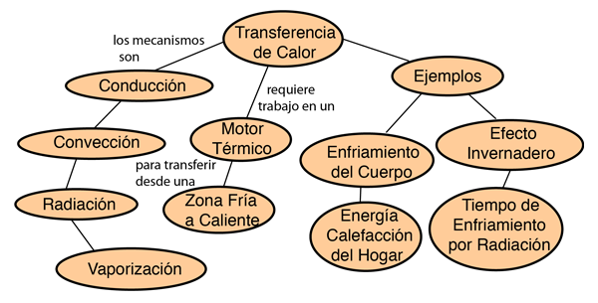
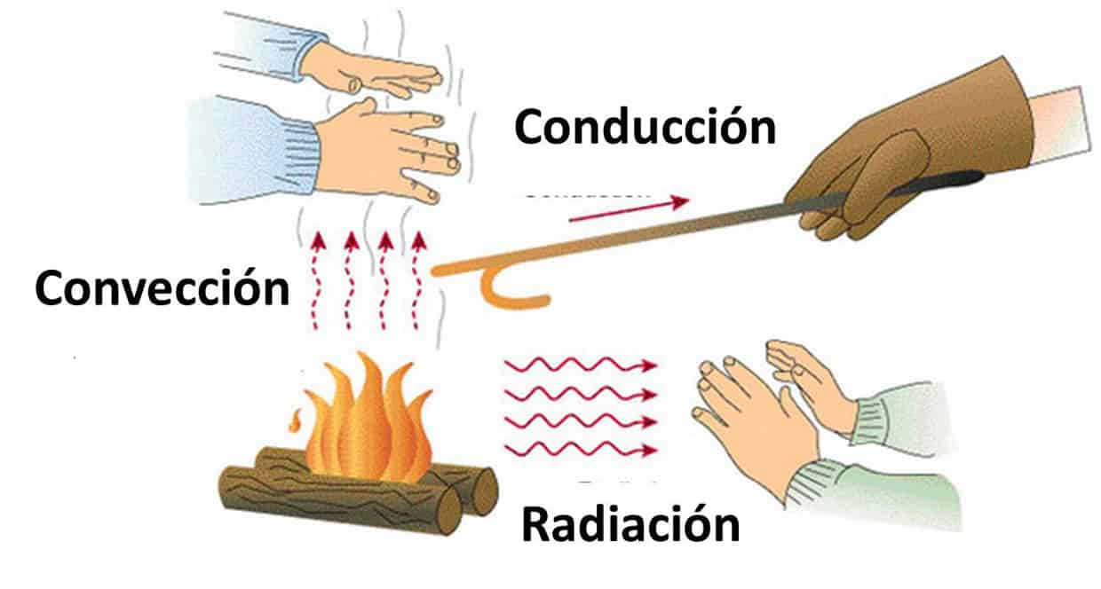
    1.2. Temas básicos de Transferencia de Calor.
La transferencia de calor se produce normalmente desde un objeto con alta temperatura, a otro objeto con temperatura mas baja. La transferencia de calor cambia la energía interna de ambos sistemas implicados, de acuerdo con la primera ley de la Termodinámica.

Slide 12
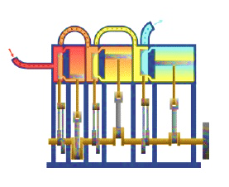
    1.2.1. Leyes de la termodinámica.
El punto de partida para la mayor parte de las consideraciones termodinámicas son las leyes (o principios) de la termodinámica, que postulan que la energía puede ser intercambiada entre sistemas físicos en forma de calor o trabajo. También se postula la existencia de una magnitud llamada entropía, que puede ser definida para cualquier sistema. Se reconocen tres leyes clásicas (definidas a lo largo del siglo XIX y principios del XX) y una cuarta ley, denominada ley cero, que fue desarrollada en los años 30 del siglo XX pero que establece las bases sobre las que se levantan las otras tres. Es importante remarcar que los principios de la termodinámica son válidos siempre y cuando se apliquen en sistemas macroscópicos, pero inaplicables a nivel microscópico.

Slide 13
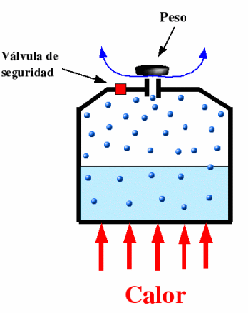
    1.2.1. Leyes de la termodinámica.
Primera ley de la termodinámica:
El primer principio de la termodinámica, también conocido como primera ley de la termodinámica, establece que “la energía no se crea ni se destruye, solo se transforma“. Esto quiere decir que si se realiza trabajo sobre un sistema o bien éste intercambia calor con otro, la energía interna del sistema cambiará.
Más formalmente, este principio se descompone en dos partes:
El «principio de la accesibilidad adiabática» (en termodinámica, adiabático quiere decir que no intercambia calor con su entorno), que dice que “el conjunto de los estados de equilibrio a los que puede acceder un sistema termodinámico cerrado es, adiabáticamente, un conjunto simplemente conexo“.
El «principio de conservación de la energía», que establece que “el trabajo de la conexión adiabática entre dos estados de equilibrio de un sistema cerrado depende exclusivamente de ambos estados conectados“.

Slide 14
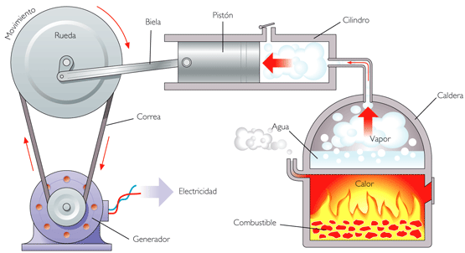
    1.2.1. Leyes de la termodinámica.
El segundo principio de la termodinámica, también conocido como segunda ley de la termodinámica, establece que “la cantidad de entropía del universo tiende a incrementarse en el tiempo“.
Esta ley marca la dirección en la que deben llevarse a cabo los procesos termodinámicos y, por lo tanto, la imposibilidad de que ocurran en el sentido contrario (por ejemplo, que una mancha de tinta dispersada en el agua pueda volver a concentrarse en un pequeño volumen).
También establece, en algunos casos, la imposibilidad de convertir completamente toda la energía de un tipo en otro sin pérdidas. De esta forma, la segunda ley impone restricciones para las transferencias de energía que hipotéticamente pudieran llevarse a cabo teniendo en cuenta sólo el primer principio. Esta ley apoya todo su contenido aceptando la existencia de una magnitud física llamada entropía, de tal manera que, para un sistema aislado (que no intercambia materia ni energía con su entorno), la variación de la entropía siempre debe ser mayor que cero.

Slide 15
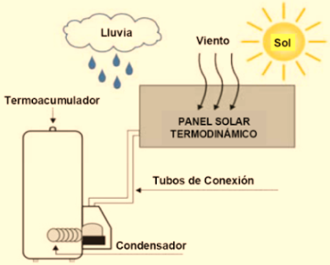
    1.2.1. Leyes de la termodinámica.
El tercer principio de la termodinámica, también conocido como tercera ley de la termodinámica y, más adecuadamente como postulado de Nernst, afirma que “no se puede alcanzar el cero absoluto en un número finito de procesos físicos“, lo que, sucintamente, puede definirse como:
Al llegar al cero absoluto, 0K, cualquier proceso de un sistema físico se detiene.
Al llegar al cero absoluto la entropía alcanza un valor mínimo y constante.
Algunas fuentes se refieren incorrectamente al postulado de Nernst (denominado así por ser propuesto por Walther Nernst) como “la tercera de las leyes de la termodinámica“, pero es importante reconocer que no es una noción exigida por la termodinámica clásica, por lo que resulta inapropiado tratarlo de «ley», siendo incluso inconsistente con la mecánica estadística clásica y necesitando el establecimiento previo de la estadística cuántica para ser valorado adecuadamente.

Slide 16
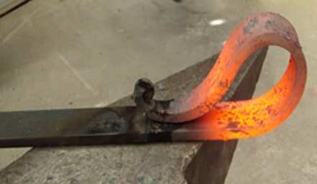
    1.2.2. Transferencia de calor por conducción y convección.
Conducción:
Es la más sencilla de entender, consiste en la transferencia de calor entre dos puntos de un cuerpo que se encuentran a diferente temperatura sin que se produzca transferencia de materia entre ellos.
Ejemplo:
Tengo una barra metálica con un extremo a 80ºC y otro a temperatura ambiente, si no tengo ninguna otra influencia externa y el extremo caliente se mantiene a 80ºC, habrá una transferencia de calor por conducción desde el extremo caliente hacia el frío incrementando la temperatura de este último.

Slide 17
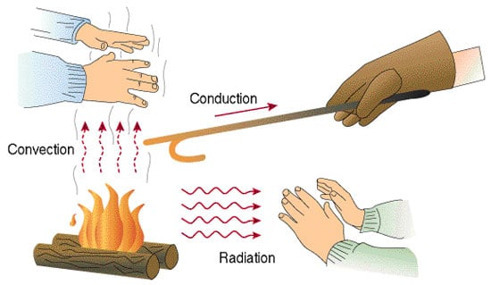
    1.2.2. Transferencia de calor por conducción y convección.
Convección:
En este sistema de transferencia de calor interviene un fluido (gas o líquido) en movimiento que transporta la energía térmica entre dos zonas.
La transmisión de calor por convección puede ser:
Forzada: a través de un ventilador (aire) o bomba (agua) se mueve el fluido a través de una zona caliente y éste transporta el calor hacía la zona fría.
Natural: el propio fluido extrae calor de la zona caliente y cambia su densidad haciendo que se desplace hacía la zona más fría donde cede su calor.

Slide 18
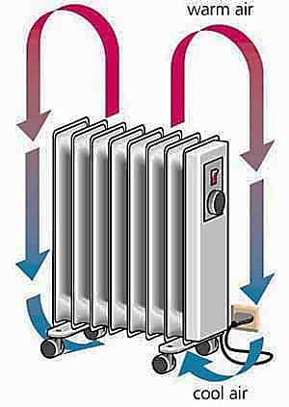
    1.2.2. Transferencia de calor por conducción y convección.
Ejemplo:
Si enciendo un radiador y espero a que alcance una temperatura bastante alta, no tengo más que poner una mano encima (a una distancia prudencial) para ver que existe un flujo de aire por convección natural. El aire alrededor del radiador se calienta disminuyendo su densidad, por lo tanto, al pesar menos que el aire ambiente, fluye hacía arriba dando paso a un “aire de renovación” alrededor del radiador, reiniciando el proceso de forma cíclica.

Slide 19
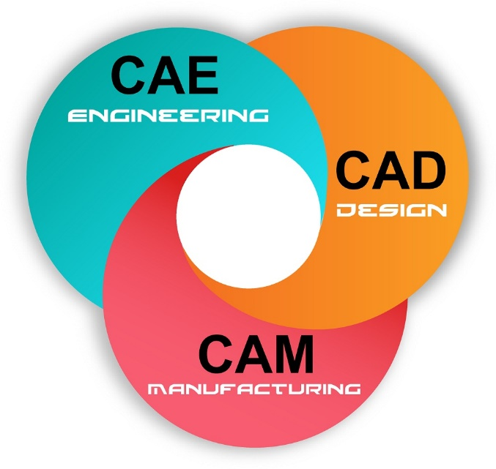
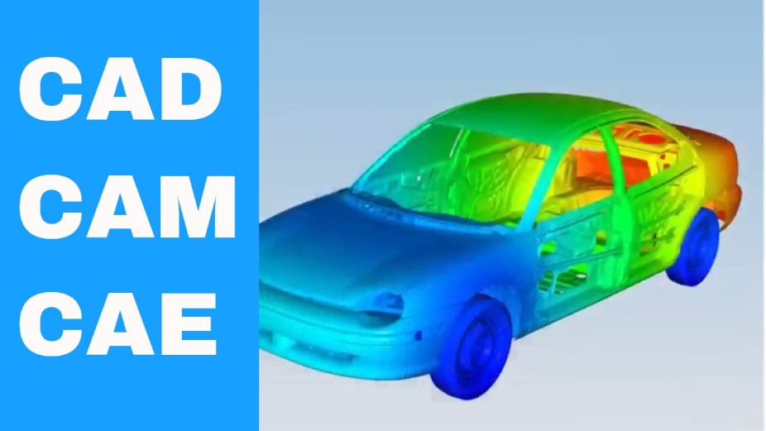
  1.3 Introducción al CAE.
CAE = Ingeniería asistida por ordenador (Computer-Aided- Engineering)
Bajo el nombre de ingeniería asistida por computador (Computer Aided Engineering) se agrupan habitualmente tópicos tales como los del CAD y la creación automatizada de dibujos y documentación. Es necesario pasar la geometría creada en el entorno CAD al sistema CAE. En el caso en que los dos sistemas no estén integrados, ello se lleva a término mediante la conversión a un formato común de intercambio de información gráfica.
Para realizar la ingeniería asistida por computador (CAE), se dispone de programas que permiten calcular cómo va a comportarse la pieza en la realidad, en aspectos tan diversos como deformaciones, resistencias, características térmicas, vibraciones, etc.

Slide 20
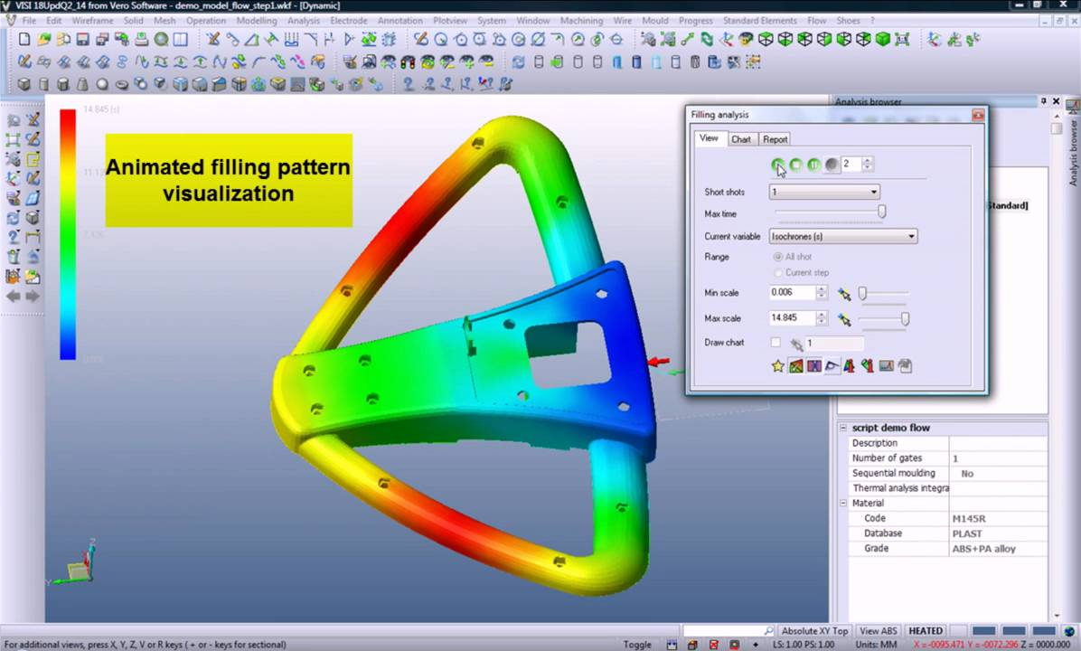
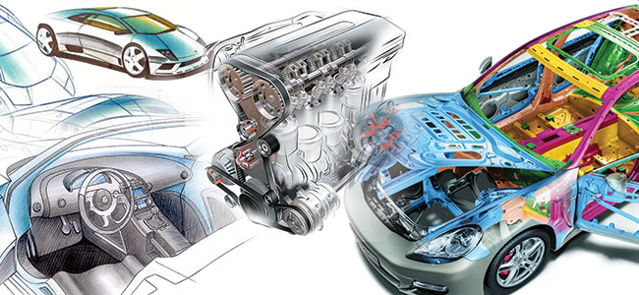
  1.3 Introducción al CAE.
CAE = Ingeniería asistida por ordenador (Computer-Aided- Engineering)
Usualmente se trabaja con el método de los elementos finitos, siendo necesario mallar la pieza en pequeños elementos y el cálculo que se lleva a término sirve para determinar las interacciones entre estos elementos.
Mediante este método, por ejemplo, se podrá determinar qué grosor de material es necesario para resistir cargas de impacto especificadas en normas, o bien conservando un grosor, analizar el comportamiento de materiales con distinto límite de rotura. Otra aplicación importante de estos sistemas en el diseño de moldes es la simulación del llenado del molde a partir de unas dimensiones de éste dadas, y el análisis del gradiente de temperaturas durante el llenado del mismo.

Slide 21
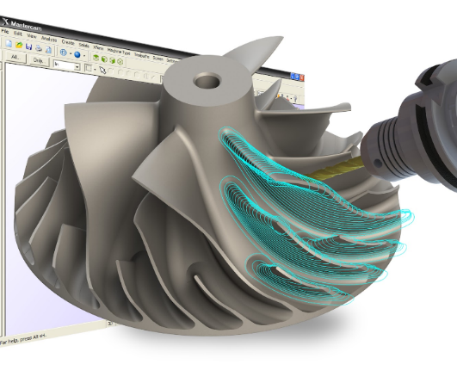
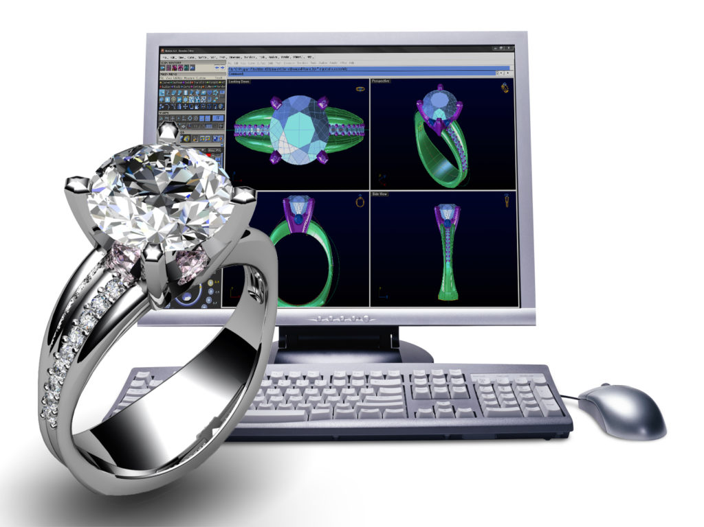
  1.3 Introducción al CAE.
CAE = Ingeniería asistida por ordenador (Computer-Aided- Engineering)
La realización de todas estas actividades CAE dependerá de las exigencias del diseño, y suponen siempre un valor añadido al diseño al detectar y eliminar problemas que retrasarían el lanzamiento del producto.
En resumen, los sistemas CAE nos proporcionan numerosas ventajas:
- Facilidad, comodidad y mayor sencillez en la etapa de diseño.
- Rapidez, exactitud y uniformidad en la fabricación.
- Alto porcentaje de éxito.
- Eliminación de la necesidad de prototipos.
- Aumento de la productividad.
- Productos más competitivos.
- Fácil integración, sin problemas adicionales, en una cadena de fabricación.
- Se obtiene un producto económico, de óptima calidad y en el menor tiempo posible.

Slide 22
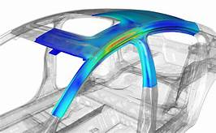
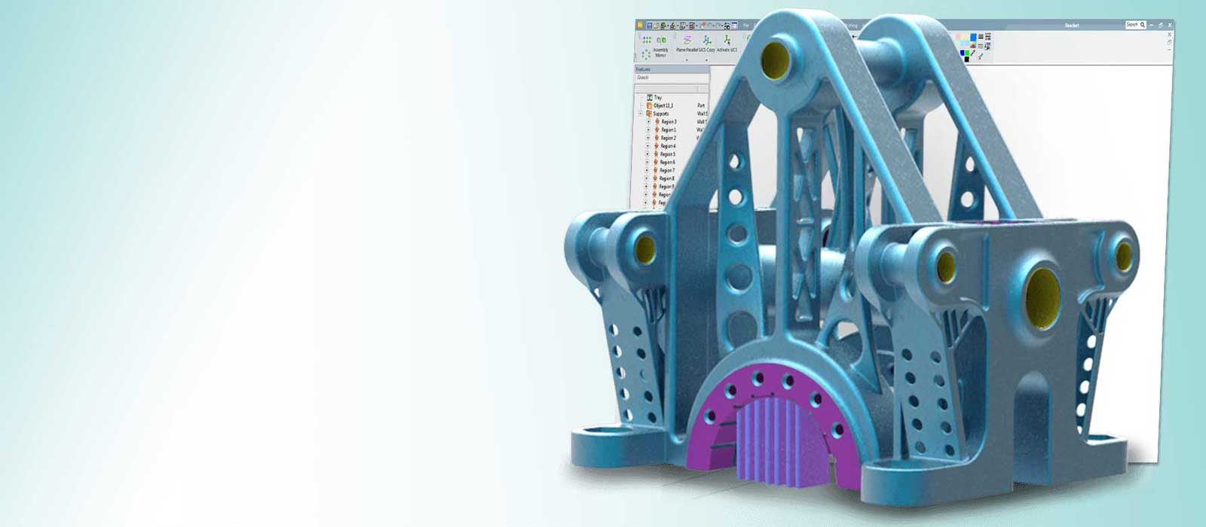
  1.3 Introducción al CAE.
CAE = Ingeniería asistida por ordenador (Computer-Aided- Engineering)
Las principales aplicaciones del CAD/CAM/CAE se dan en dos campos de acción: el mecánico y el electrónico, dominando el primero con un 58 % del mercado, mientras que el diseño electrónico alcanza sólo el 19 %, según datos referidos a 1988. Esto es debido a que el nivel tecnológico al que se ha llegado exige un gran conocimiento del mismo a la hora de diseñar programas.

Slide 23
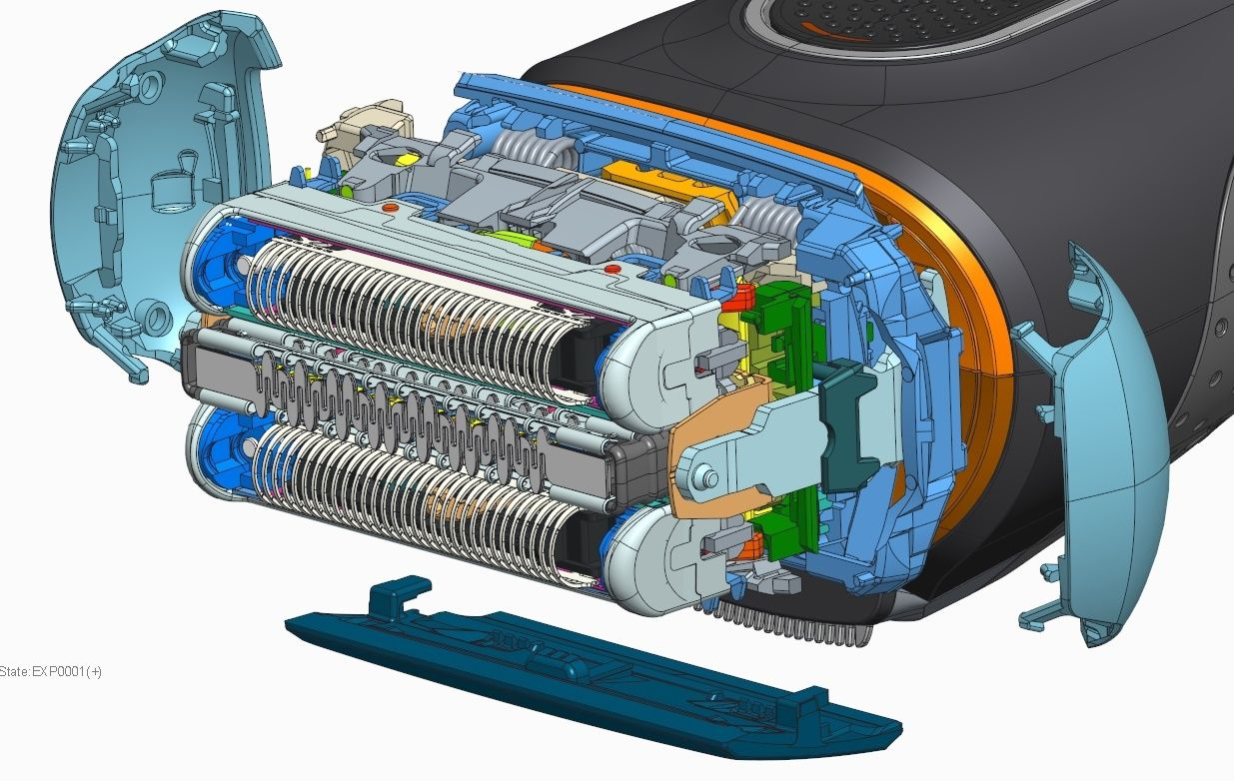
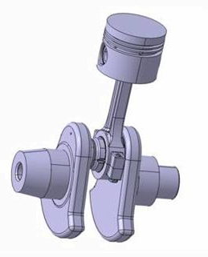
  1.3 Introducción al CAE.
CAE = Ingeniería asistida por ordenador (Computer-Aided- Engineering)
¿Qué nos permiten hacer?
-Desarrollo de Productos y Empaques.
-Elaboración de prototipos y modelos computacionales fotorrealísticos y funcionales.
-Determinar la viabilidad mecánica de los diseños y/o cumplimiento de norma.
-Ingeniería inversa.
-Reducir el ciclo de desarrollo, mejorar la calidad y las propiedades deseadas.
-Optimizar los diseños desde el punto de vista estructural.
-Análisis utilizando tecnologías de elementos finitos (Esfuerzos, Deformaciones,
Pandeo, Dilataciones Térmicas, Transferencia de Calor).
-Simulación cinemática y dinámica de mecanismos.
-Optimizar los moldes y procesos de fundición y/o inyección (Inyectabilidad, Tiempos de inyección, Líneas de Flujo, Flujo vs. tiempo, Temperatura durante el llenado, Trampas de aire, Frente de presión, Análisis de Solidificación, Esfuerzos Residuales).
-Simulación de Fundición e Inyección de Metales (Predicción de Estructuras y Propiedades Metalúrgicas, Tratamiento Térmico).
-Simulación de Inyección de Plástico.

Slide 24
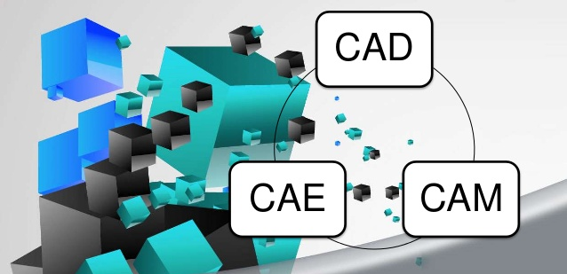
  1.3.1 Panorama actual del CAE en México.
CAE = Ingeniería asistida por ordenador (Computer-Aided- Engineering)
Las tecnologías CAD/CAM/CAE se encuentran ya en una fase de madurez. Su utilidad es indiscutible y han abierto posibilidades para el rediseño y fabricación impensables sin estas herramientas. La falta de sistemas de diseño va asociada a rediseños que se realizan sobre la marcha, con la consiguiente pérdida de tiempo y dinero. El factor tiempo también repercute de forma prioritaria en el desarrollo de prototipos.
Los fabricantes de maquinaria informática que permiten soportar programas de CAD, van a proporcionar en los próximos años ordenadores más veloces, con más memoria y mayor potencia gráfica. Como tendencia de futuro, se confirmará la desaparición de la ya tenue frontera entre el mundo de los PC's y el de las Estaciones de Trabajo CAD. En el campo de los periféricos CAD sucederá algo parecido: los plotters, consolidada la tecnología de inyección de tinta, van a ser cada vez más rápidos y de mejor resolución.

Slide 25
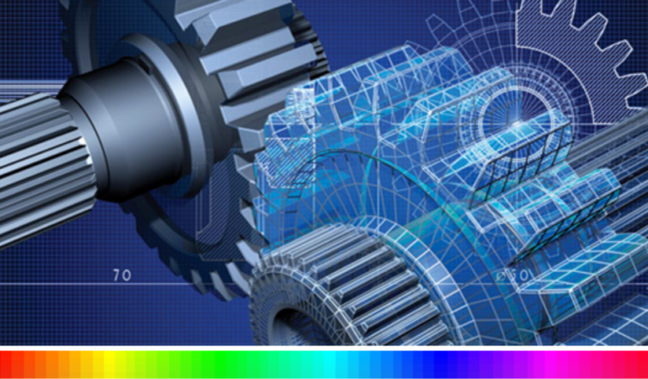
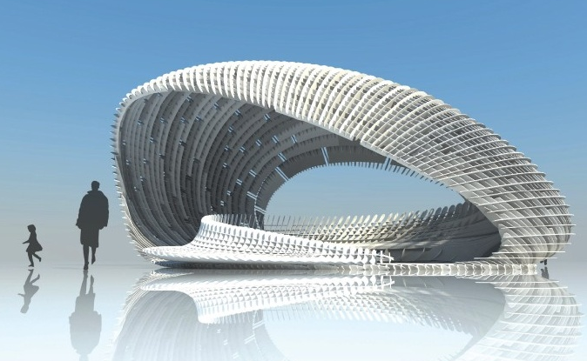
  1.3.1 Panorama actual del CAE en México.
CAE = Ingeniería asistida por ordenador (Computer-Aided- Engineering)
Mayor integración con las tecnologías CAE y CAM, con una especial potenciación del CAE: actualmente la mayoría de los desarrolladores CAD cubren con su producto las necesidades de diseño, ingeniería y fabricación de la empresa, ofreciendo soluciones compactas en los más diversos campos de las tecnologías asistidas por computador. Pero lo que actualmente es casi una yuxtaposición de módulos CAD, CAE y CAM, en el futuro será una unidad total: en etapas tempranas del diseño se podrá verificar su funcionalidad y fabricabilidad, contando además con tecnologías de Rapid Protyping de los utillajes de fabricación (Rapid Tooling).

Slide 26
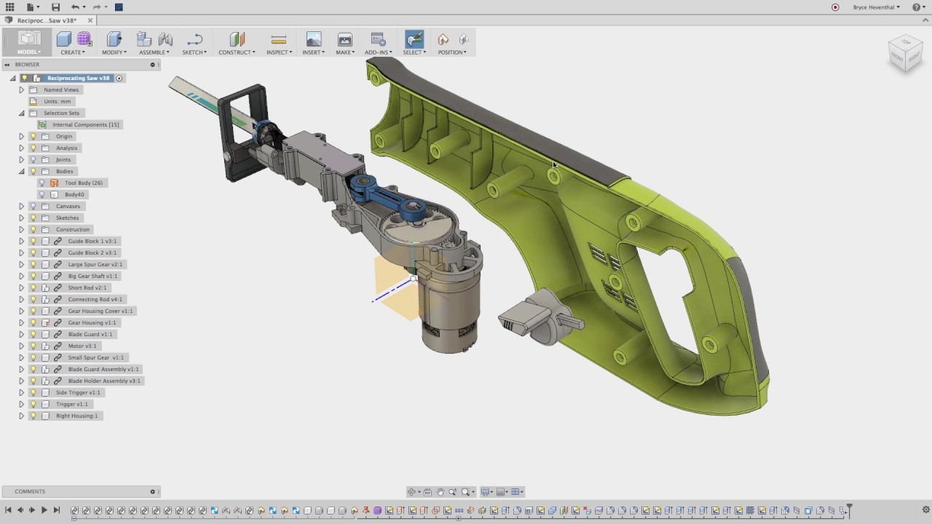
  1.3.1 Panorama actual del CAE en México.
CAE = Ingeniería asistida por ordenador (Computer-Aided- Engineering)
La competencia es cada día mayor y el tiempo de lanzamiento del producto es primordial a la hora de conseguir mayores beneficios. Por último, podemos citar la ausencia, prácticamente total, de formación con herramientas CAE de los estudiantes de ingeniería. Uno de los éxitos educacionales consistirá en preparar a estos estudiantes en el entorno industrial que le espera donde los sistemas integrados CAE están convirtiéndose en estándares.

Slide 27
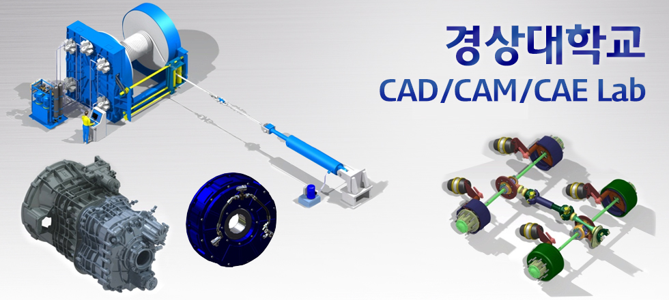
  1.3.1 Panorama actual del CAE en México.
CAE = Ingeniería asistida por ordenador (Computer-Aided- Engineering)
El futuro se muestra ambicioso tecnológicamente hablando, por la introducción de las Células de fabricación flexible y el gran avance de los Computadores y de los Robots. Todo ello lleva a pensar que en un futuro próximo la "Fábrica Automática" será una realidad.

Slide 28
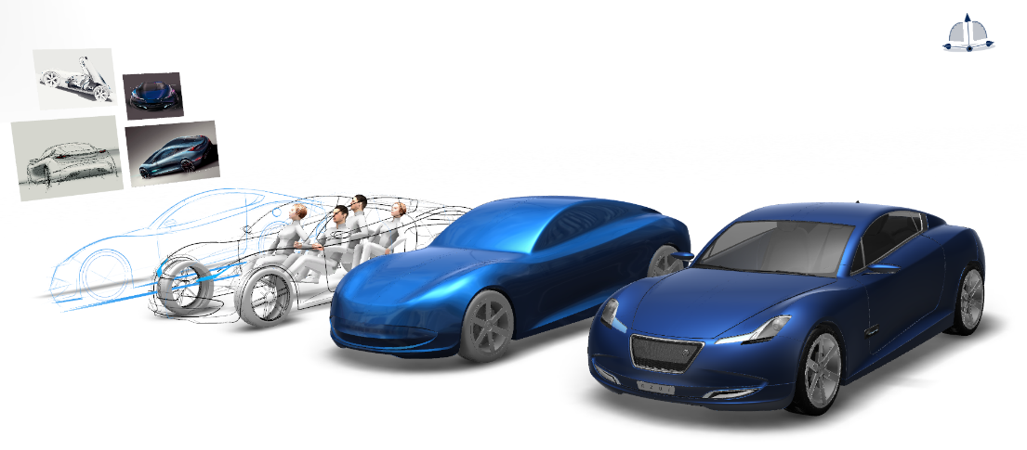


    1.3.2 Programas computacionales de CAE actualmente más comerciales.
Autodesk • AUTOCAD
Silicon Graphics • ALIAS WAVEFRONT
ComputerVision • CADD 5
Dassault Systèmes • CATIA
Mc Donell Douglas • Unigraphics
Hewlett Packard • PE-ME10, PE-SolidModeler
Intergraph • EMS
Matra Datadivision • Euclid
Parametrics Technology C. • Pro/Engineer
SDRC • IDEAS Master Series
CAE = Ingeniería asistida por ordenador (Computer-Aided- Engineering)

Slide 29
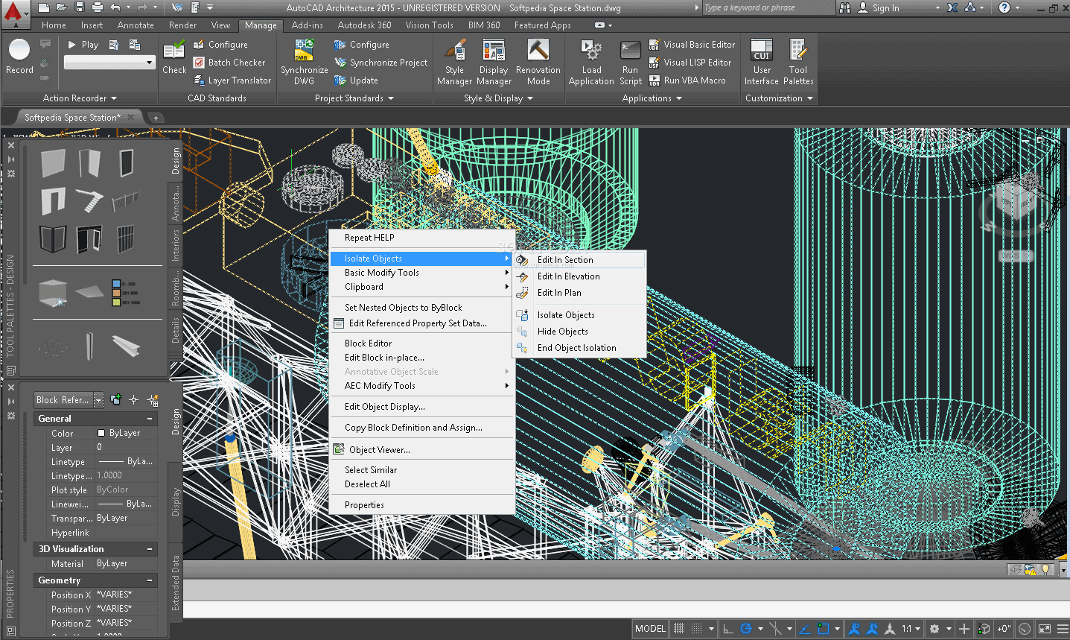
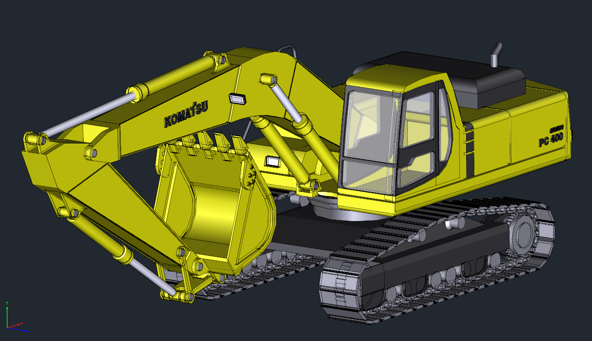
    1.3.2 Programas computacionales de CAE actualmente más comerciales.
CAE = Ingeniería asistida por ordenador (Computer-Aided- Engineering)
Diseño 3D Innovador.
Crea conceptos sorprendentes en tus diseños con las herramientas que AutoCAD 3D te ofrece; podrás moldear formas complejas y obtener superficies sólidas, además te brinda múltiples posibilidades de control y flexibilidad para diseñar en 3D.
Autodesk • AUTOCAD

Slide 30
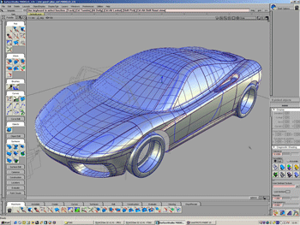

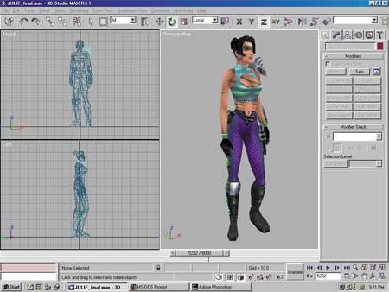
    1.3.2 Programas computacionales de CAE actualmente más comerciales.
CAE = Ingeniería asistida por ordenador (Computer-Aided- Engineering)
Alias Systems Corporation (antes Alias|Wavefront), con sedes en Toronto (Ontario, Canadá) es una compañía de software que desarrolló programas de gráficos en tres dimensiones. La compañía fue creada en 1995 cuando Silicon Graphics compró Alias Research (fundada en 1983) y Wavefront Technologies (fundada en 1984), uniéndose las dos compañías. Actualmente es posesión de Autodesk (creador de 3D MAX).
El producto más conocido de Alias, el paquete de modelado y animación tridimensional Maya, fue lanzado al mercado en 1998 y hoy en día se encuentra en su versión 2016. Otros productos conocidos son StudioTools, utilizado en diseño de automoción, aeroespacial e industrial; SketchBook, un programa de diseño en dos dimensiones; Sketch!, un renderizador para Macintosh.
Silicon Graphics • ALIAS WAVEFRONT

Slide 31
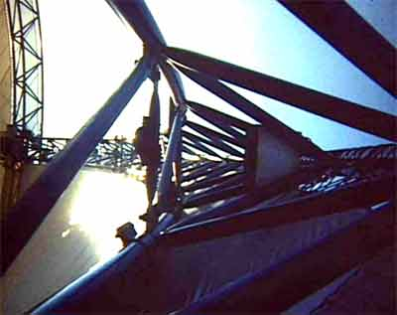
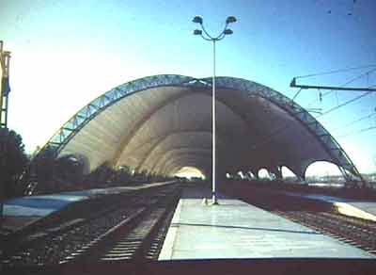
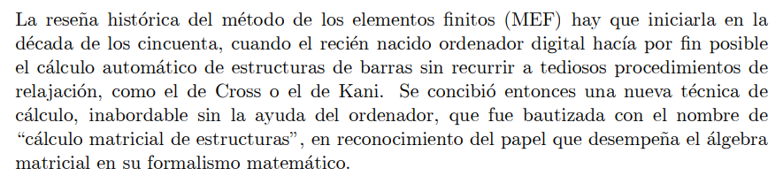
    1.3.3 Introducción a la
    Teoría del Elemento Finito.

Slide 32
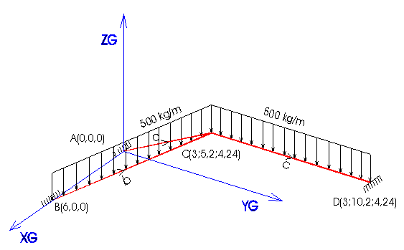
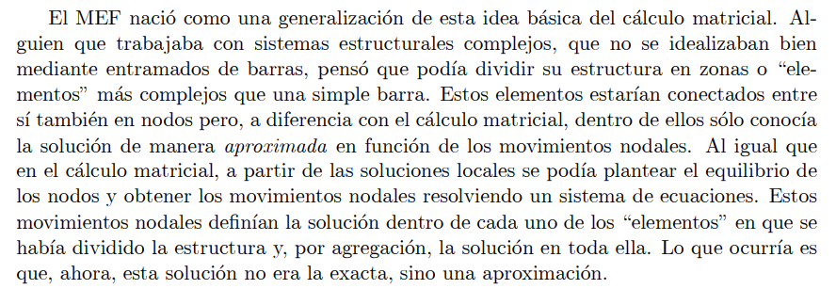
    1.3.3 Introducción a la Teoría del Elemento Finito.

Slide 33
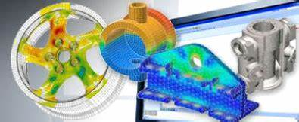


    1.3.3 Introducción a la Teoría del Elemento Finito.
El MEF en la actualidad

Slide 34


    1.3.3 Introducción a la
    Teoría del Elemento Finito.
Panorámica de aplicaciones industriales actuales

Slide 35
Referencias
https://es.slideshare.net/JEzeqGG/estatica-de-particulas
https://es.khanacademy.org/science/physics/forces-newtons-laws/newtons-laws-of-motion/a/what-is-newtons-first-law
https://ayudinga.com/curso/elementos-de-mecanica/
http://www.electrontools.com/Home/WP/2016/10/18/leyes-de-newton-primera-segunda-y-tercera/
https://www.educarex.es/pub/cont/com/0055/documentos/10_Informaci%C3%B3n/02_Fichas_generales/Vibraciones_mecanicas.pdf
http://mecanicademateriales.wikidot.com/mecanica-de-materiales

